Slide 1
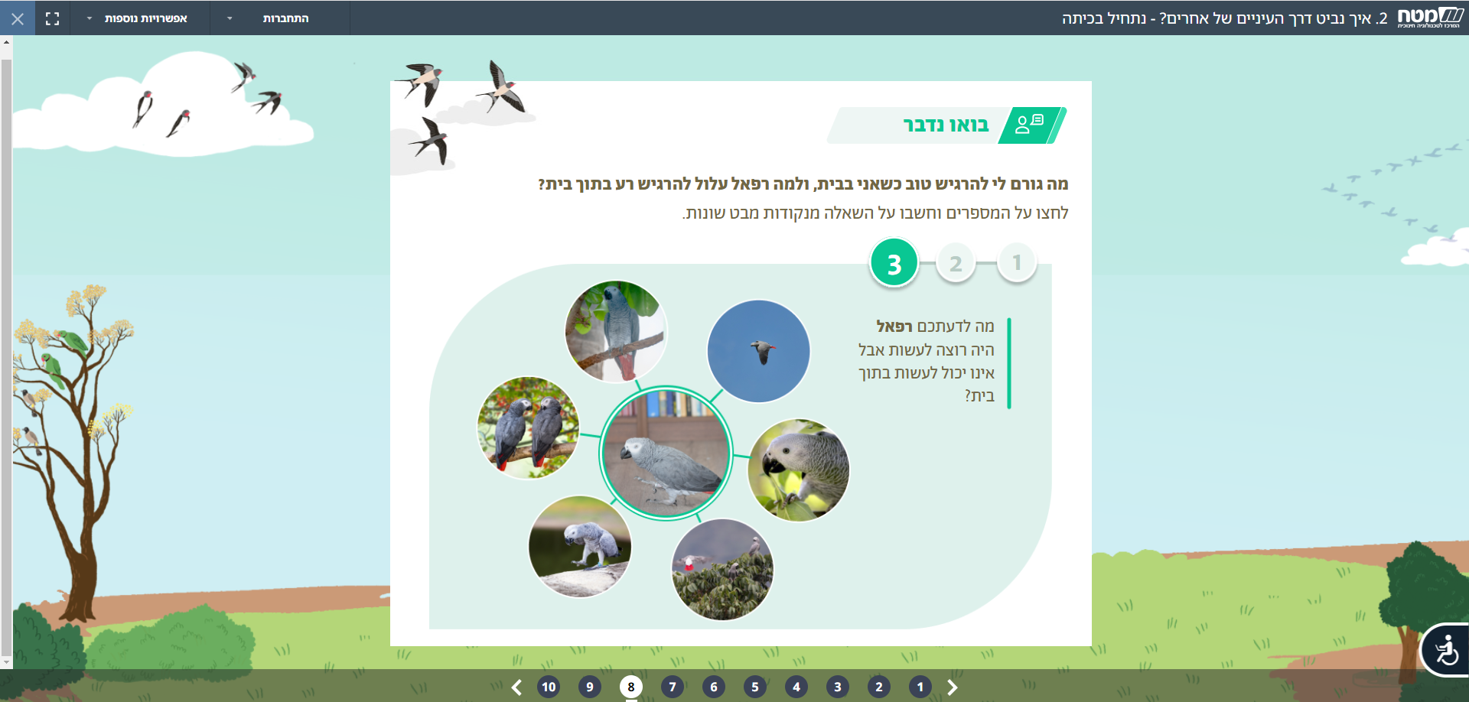
מדע רווחת בעלי-החיים בבית-הספר היסודי
ד"ר אריאל צבל, מכון אדם וחיה
יחסי תלמידים ובעלי-חיים, מפגש 6, 28.10.2024
מנחה: ד"ר אריאל צבל; מרצה אורח: ד"ר רועי מנדל-בריפר

Slide 2
פתיחה: סקר מהיר
ד"ר אריאל צבל, מכון אדם וחיה
כתבו נימוק אחד לפחות:
מדוע לא ללמד על רגשות בעלי-חיים
במסגרת שיעורי מדעים בבית-הספר היסודי?
Image: brgfx, Freepik

Slide 3
תמצית היחס לרגשות בעלי-חיים בתולדות המדע
צ'רלס דארווין, מוצא האדם, וברירה ביחס לזוויג, 1871.
"ההבדל השכלי שבין האדם לַחיות הגבוהות יותר, גדול ככל שיהיה, הוא בכל זאת ללא ספק הבדל של מידה ולא של סוג. ראינו שהחושים והאינטואיציות, מגוון הרגשות והיכולות כגון אהבה, זיכרון, קשב, סקרנות, חיקוי, שיקול דעת וכד', שהאדם מתגאה בהם, נמצאים בחיות הנמוכות יותר בצורה גולמית, או לעיתים אפילו במצב מפותח היטב."
Charles R. Darwin, The Descent of Man, and Selection in Relation to Sex, 1st ed., vol. 1 (London: John Murray, 1871), chaps. 2-3 (citing p. 105).
ד"ר אריאל צבל, מכון אדם וחיה
תמצית המהלך ההיסטורי
שלב 1: במאה ה-19, עם התגבשות הביולוגיה והפסיכולוגיה כמדעים, רגשות נתפסו כנושא לגיטימי למחקר מדעי. (למשל דרווין)
שלב 2: בשלהי המאה ה-19 (ובמידת-מה עד היום) התפשטה בעולם המדעי אופנה פוזיטיביסטית שהביאה התנערות מקיומן של תופעות נפשיות (לרבות רגשות) וסילוקן מהמדע לטובת עיסוק באנטומיה, בפיזיולוגיה ובהתנהגות בלבד. (למשל לאשלי)
שלב 3: בראשית המאה ה-20 (ובמידה רבה עד היום) עניין מדעי ברגשות בעלי-חיים התקיים במקביל ללחצי הפוזיטיביזם, והתוצאה היא יצירי כלאיים מוזרים מבחינה אינטלקטואלית ולא יציבים, כגון הזכרת רגשות בעלי-חיים במירכאות – במחקרים שנותרים חסרי פשר ללא הכרה ברגשות בעלי-החיים. (למשל פורסולט)
שלב 4: בשנות ה-60 (ובמידה גוברת כיום) התעוררה התייחסות מדעית ישירה לעולם הנפשי בעלי-חיים, לרבות רגשותיהם, למשל במדע רווחת בעלי-החיים. מדובר בתהליך הדרגתי, והשפעת שלבים 3-2 עדיין בולטת גם במיטב המחקרים בתחום.
קארל לאשלי, "הפרשנות הביהביוריסטית של התודעה 1," 1923.
"ביהביוריזם מוחלט" [...:] "העובדות הייחודיות כביכול של התודעה אינן קיימות. דין וחשבון על ההתנהגות של האורגניזם הפיזיולוגי אינו מותיר כל משקע של רוחניות (psychics) טהורה. הנפש (mind) היא התנהגות ותו לא. [...] תמציתו של הביהביוריזם היא האמונה שחקר האדם לא יגלה דבר מלבד מה שאפשר לתארו באופן הולם במונחים של מכניקה וכימיה."
Karl S. Lashley, "The Behavioristic Interpretation of Consciousness I," Psychological Review 30, no. 4 (July 1923): 238-245 (citing 239-240, 244).
רוג'ר פּוֹרְסוֹלְט על "ייאוש התנהגותי", 1989, 1993.
[על ניסויים לבדיקת תרופות פסיכיאטריות באמצעות בדיקת ההתנהגות של עכבר או חולדה על סף טביעה]: "באופן אינטואיטיבי נדמה היה שעבור החולדות האלה המצב היה ללא פתרון ושהן פשוט איבדו תקווה". "עלה בדעתי שהחולדות האלה אולי 'חשבו' שאין יציאה [ממכל המים], שהן איבדו 'תקווה' ונכנעו למצב המכביד שלכאורה אין מנוס מפניו ('ייאוש')".
Roger D. Porsolt, "Behavioral Despair: Past and Future," in New Directions in Affective Disorders, ed. Bernard Lerer and Samuel Gershon (New York: Springer-Verlag, 1989), 17; Roger D. Porsolt, "Behavioral Despair Revisited," Citation Classic Commentary in Current Contents (Life Sciences) 36, no. 20 (May 17, 1993): 9.

Slide 4
הוראה בנושא רגשות בעלי-חיים: הבעיה החינוכית
ד"ר אריאל צבל, מכון אדם וחיה
במילים אחרות: החינוך המדעי בבתי-הספר מדכא באופן פעיל התעניינות ספונטנית ברגשות בעלי-חיים וחוסם את חיבורם לתחומי מדע קרובים. ואם בחטיבה העליונה או באוניברסיטה מתעניינים בנושא, צריך לעבור חינוך מחדש.
בעניין תודעת בעלי-חיים בכלל ורגשותיהם בפרט אין עמדה ניטרלית: אם אינך מלמד/ת את הנושא באופן פעיל כנגד מסורת מערכת החינוך, עבודתך תורמת בהכרח לדיכוי העניין המדעי של ילדים ברגשות בעלי-חיים, ולכינון השקפה אינטואיטיבית שזהו נושא "לא מדעי".
חלוקת המדעים הבסיסית לפי משרד החינוך כוללת: מדעי החומר (פיזיקה וכימיה), מדעי החיים, טכנולוגיה ובטיחות.
מדעי החברה (לרבות פסיכולוגיה – של האדם בלבד) נלמדים מעט רק בחטיבה העליונה, כתחום דעת נפרד מבחינה מנהלית.
לימודי חקלאות קיימים מעט בחטיבה העליונה – כמעט ללא התייחסות לרווחת בעלי-חיים.
באף תוכנית לימודים רשמית במדעים לא דנים בבעלי-חיים בהקשרי פסיכולוגיה, אבולוציה של רגשות ורגשות לפי מדעי המוח. גם ההתייחסות להבעת רגשות בהתנהגות דלה מאוד.

Slide 5
הוראה בנושא רגשות בעלי-חיים: הבעיה החינוכית סיכום נושאים רלוונטיים לבעלי-חיים בלימודי המדעים לפי מפרט התוכן ליסודי, תשפ"ה; חט"ב; חטיבה עליונה (באתר משרד החינוך)
ד"ר אריאל צבל, מכון אדם וחיה
תוכנית הלימודים במדעים: תכנים רלוונטיים לבעלי-חיים | כיתה
קליטת מידע מהסביבה על-ידי החושים (בבני-אדם); יצורים חיים נפוצים לפי עונות השנה; נדידת עופות; תרדמה והתעוררות של בעלי-חיים; בעלי-חיים: מבנה גוף, איברי תנועה, איברי חוש, כסות גוף. | א
מאפייני החיים: נשימה, רבייה, הזנה, הפרשה, גדילה והתפתחות, תנועה, תקשורת; צורכי קיום: מים, מזון, אוויר, טמפרטורה מתאימה, הגנה, קרקע (לצמחים, לבעלי-חיים), אור; דרכים באמצעותן בעלי-חיים משיגים את מה שהם צריכים; הזנה באדם – שיניים; חשיבות (הישרדותית) של התקשורת בין בעלי-חיים לסביבתם; אמצעים גופניים) להעברת מידע בין בעלי-חיים; השוני באורחות חיים של בעלי-חיים ממינים שונים; חשיבות המגוון בבעלי-חיים ובצמחים לתועלת האדם. | ב
במסגרת נושא מערכות אקולוגיות – המחיר הסביבתי של מעורבות האדם בסביבה: פגיעה באזורי מחיה של צמחים ובעלי-חיים, והקטנת אוכלוסיות צמחים ובעלי-חיים; פתרונות לשמירה על הסביבה, לרבות איסור ציד ומניעת צער בעלי-חיים. | ג
מאפייני החיים המשותפים לכל היצורים החיים: נשימה, רבייה, הזנה, הפרשה, גדילה והתפתחות, תנועה, תקשורת עם הסביבה; צרכים חיוניים לקיום בעלי-חיים: מים, מזון, אוויר, טמפרטורה מתאימה, הגנה; דרכים שונות שבאמצעותן בעלי-חיים משיגים את מה שחיוני לקיומם, כגון הסוואה; מבנה ובריאות השרירים, השלד והעור (של האדם); השוני בין בעלי-חיים במבנה ובצורה; חשיבות המגוון בטבע לאדם ולקיום יצורים חיים (למשל: מזון כגון בשר עופות, חלב של פרה, דבש של דבורים, עורות וצמר ללבוש); התאמות (גופניות) של בעלי-חיים לתפקוד בסביבה – להשגת מזון, להגנה, לתקשורת; השפעת האדם על מגוון בעלי-החיים: ציד ודיג, פגיעה בסביבות חיים טבעיות של בעלי-החיים, פגיעה ברווחת בעלי-חיים במשקים המתועשים; דרכים לשמירה על מגוון בעלי-החיים ועל סביבת חייהם – חינוך לנשיאה באחריות אישית לשמירה על בעלי-חיים, חקיקה, צריכה נבונה של מוצרים מבעלי-חיים בהלימה לעקרונות הקיימות. | ד
חשיבות המים לקיום יצורים, תכולת המים בגופם של יצורים, חשיבות המזון לגוף, מרכיבי המזון העיקריים; בריאות, מזון ותזונה – היבטים טכנולוגיים; נשימה – פיזיולוגיה, אנטומיה ובריאות; השפעת האדם על הסביבה, המחיר הסביבתי: פגיעה באזורי מחיה של צמחים ובעלי-חיים; פתרונות לשמירה על הסביבה. | ה
חשיבות התקשורת בין האדם ובעלי-חיים לבין סביבתם, לדוגמה: התמצאות, השגת מזון, התגוננות, מציאת בני זוג; מערכת העצבים: מבנה ותפקוד – איברים, קליטת גירויים, תגובות לגירויים; בריאות העיניים והאוזניים (באדם); מערכת הדם (באדם); אחידות ושוני (אנטומי-פיזיולוגי) בבעלי-חיים; מגוון סביבות חיים; התאמות במבנה גוף ובהתנהגות של צמחים ובעלי-חיים לסביבתם; חשיבות מגוון המינים בטבע: היבט ערכי-מוסרי, ותועלת לאדם וליצורים אחרים; הסביבה כמספקת צרכים חיוניים לקיום יצורים; השפעת תנאי סביבה על הכמות והמגוון של צמחים ובעלי-חיים; השפעת צמחים ובעלי-חיים על סביבתם; יחסי גומלין (אקולוגיים) בין יצורים; השפעת האדם על היצורים ועל הסביבה: תועלת לאדם, פגיעה בסביבות חיים, דרכים לשמירה על הסביבה, חינוך לאחריות אישית, חקיקה. | ו
אנטומיה ופיזיולוגיה; צורכי קיום; הגוף כמערכת; מיון. | ז
התא; מערכת העצבים; מערכת הרבייה; מגוון המינים; יחסי גומלין אקולוגיים; השפעת האדם על הסביבה. | ח
התא; הזנה ועיכול; תזונה ובריאות האדם; תורשה ובריאות האדם; המגוון הביולוגי; יחסי גומלין אקולוגיים יצורים-סביבה; מעורבות האדם בסביבה. | ט
מדעי החיים: שינוי האקלים; קורסים אקדמיים - רבייה מינית, ביופיליה, האבולוציה של בעלי החוליות; פרקים נבחרים בביולוגיה: אבולוציה, התנהגות בעלי-חיים – תקשורת, חישה, אסטרטגיות רבייה, למידה והתניה, משחק, השפעות החברה על הפרט – לרבות תרבות. חקלאות: אנטומיה, פיזיולוגיה, אחזקת חיות בשבי, התייחסות מזערית לרווחת בעלי-חיים. מדעי החברה – פסיכולוגיה: רגשות (באדם בלבד, עמ' 35-27). | י-יב

Slide 6
מדע רווחת בעלי-החיים בחיות איתנו
ד"ר אריאל צבל, מכון אדם וחיה
רגשות בעלי-חיים ומדע רווחת בעלי-החיים – האתגרים המיוחדים בבית-הספר היסודי (לעומת הוראה בגיל מבוגר יותר) :
צוות ההוראה לא עבר הכשרה בתחום, ולעיתים קרובות אף עבר הכשרה נגדו.
ההוראה מחייבת התעסקות שנויה במחלוקת במנהגים ובאמונות תרבותיים ופרטיים.
התלמידים לא בחרו בנושא הזה ולכן צריך למשוך אותם אליו בעזרת הזדהות או תועלת עצמית.
נקודת המוצא ההזדהותית-אגוצנטרית דומיננטית יותר ככל שגיל התלמידים צעיר יותר.
חסר לילדים ידע מעשי רב על חיות.
צפייה ישירה בחיות מחייבת סבלנות העשויה לחרוג מהיכולת הסבירה בגיל.
איננו רוצים לקדם מניפולציה ניסויית בחיות אלא במקרים חריגים.
פיתוח חיות איתנו החל בוויכוח עם אנשי צוות המדעים במט"ח, שטענו שרגשות בעלי-חיים אינם נושא ללימודי המדעים. הרצאתו של פרופ' יורם יובל "רגשות בעלי-חיים – היבטים ביולוגיים, פסיכולוגיים ואתיים" הופקה עבור צוותי חינוך כחלק מהוויכוח. (למשל: 14:55-12:31)
רוב תוכנית חיות איתנו הוא מבוא למדע רווחת בעלי-החיים.
דוגמה למבוא למדע רווחת בעלי-חיים בחיות איתנו ב'-ג', יחידה 4, סרטון מסכם.
דוגמה למבוא למדע רווחת בעלי-חיים בחיות איתנו ב'-ג', יחידה 5, הפעלה מָהֵם חַיֵי מִשְׁפָּחָה טוֹבִים עֲבוּר אַרְנְבוֹנִים?

Slide 7
שאלות על התנהגות בעלי-החיים
ד"ר אריאל צבל, מכון אדם וחיה
תוספת שאלות עבור מדע רווחת בעלי-החיים
רצון (או תכלית): מה רוצה החיה להשיג בהתנהגות שלה? מנקודת המבט הסובייקטיבית שלה, מדוע היא עושה מה שהיא עושה?
למשל: לסלק הרגשת רעב; לסלק יריב; לענות על סקרנות. אפשר לחלק את מצבי ההנעה הרגשיים הבסיסיים כך: חיפוש, כעס, פחד, תשוקה, טיפול, צער, משחק. (למקור, יאק פאנקספ)
הרגשה (או חוויה): מהי החוויה הרגשית של החיה, לטוב ולרע, סביב ההתנהגות – לפני כן, בעת ההתנהגות ולאחר מכן?
למשל: סיפוק בעוצמה מסוימת; פחד בעוצמה מסוימת.
מניעה (או תסכול): איך מתנהגת החיה אם מונעים ממנה (בהתערבות מעשית או בתנאים סביבתיים מגבילים) לבצע את ההתנהגות הזו? איך זה בא לידי ביטוי בהתפתחות, ברצון ובהרגשה שלה?
למשל: תרנגולת שמנעו ממנה להתפלש בעפר באמצעות כליאה בכלוב מקדישה זמן רב יותר לניסיונות להתפלש על רצפת הכלוב.
התערבות (או תחליף): בתנאי מניעה נתונים, איך אפשר לעזור לחיה לבצע התנהגות העונה על מה שהיא מוּנָעת, יודעת, רוצה ומרגישה?
למשל: בהיעדר אפשרות לבנות מחילות באדמה, ארנבון עשוי לספק במידת-מה את הצורך לחפור בעזרת קופסה עם שכבת נסורת עבה.
ניקו טינברגן, "על המטרות והשיטות של האתולוגיה," 1963 (סיכום קצר באנגלית, ובעברית עמ' 32-31)
פונקציה (או הסתגלות): מדוע החיה מבצעת את ההתנהגות? באיזה אופן ההתנהגות מגבירה את הכשירות (כלומר הישרדות ורבייה) של בעל-החיים?
למשל: טיפוח צעירים מגדיל את סיכויי ההישרדות שלהם; הגירה לבתי גידול חמים ועשירים יותר במזון; בריחה או הימנעות מתשומת-לב מטורפים.
אבולוציה (או פילוגניה): כיצד התפתחה ההתנהגות? כיצד שינתה הברירה הטבעית את ההתנהגות לאורך זמן אבולוציוני?
ההתנהגות מושווית בין מינים קרובים. למשל: ייתכן שהתעופה בציפורים התפתחה מגלישה (דאייה) בדינוזאורים; עיני החולייתנים ועיני הראש-רגליים התפתחו במסלולים שונים (אבולוציה מתכנסת).
סיבה (או מנגנון): מה גורם להתנהגות להתבצע? אילו גירויים מעוררים או אילו מנגנונים פיזיולוגיים גורמים להתנהגות?
למשל: פרומונים והורמונים, כגון הגברת רמות הטסטוסטרון (הנגרמת על-ידי הגדלת אורך היום) גורמת להתנהגות זכרית בציפורים ממינים רבים; צללים נעים הגורמים לתולעים ממשפחת Nereididae לסגת למחילותיהם; דגמי צבע ניגודיים על מקור השחף הכספי הגורמים לאפרוחי השחף לנקר.
התפתחות (או אונטוגניה): כיצד התפתחה ההתנהגות במהלך חייו של הפרט? באיזה אופן הוא הושפע מניסיון ומלמידה?
למשל: התנהגות חיזור משתפרת עם הגיל בציפורים רבות; טורפים לומדים מניסיון להימנע מטרף רעיל או מסוכן.

Slide 8
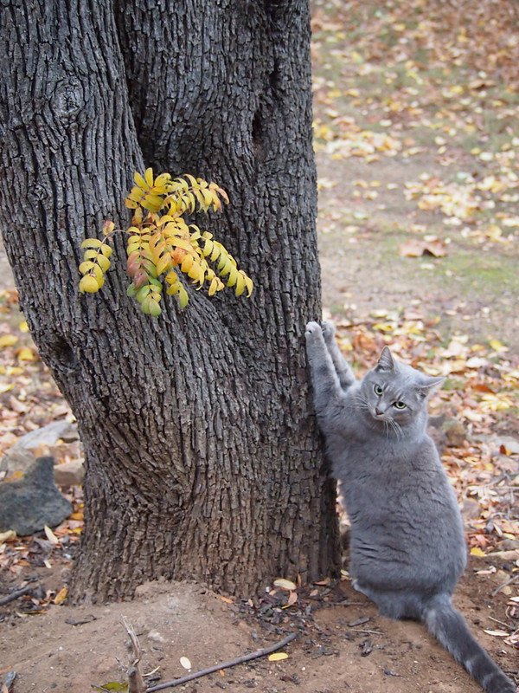
תרגיל לבית-הספר היסודי: תצפית בחתולים חופשיים באזור בית-הספר התנהגות לדוגמה: החתול משייף ציפורניים בקביעות על גזע קטן. שאלות ממוקדות ותשובות משוערות. (סרטון המחשה; מקור עממי).
ד"ר אריאל צבל, מכון אדם וחיה
תוספות שאלות המתאימות למדע רווחת בעלי-החיים
(רצון או תכלית): מה החתול רוצה להשיג כשהוא משייף את ציפורניו? (והאם יש לנו רצונות דומים? ובמה הם שונים?)
להקל אי-נוחות בכפות הרגליים כשציפורניים מתחילות להתקלף; יש לו דחף חזק לשייף ציפורניים כשהוא רואה עץ מתאים; הוא רוצה לסמן שהמקום הזה שלו, במיוחד כמוקדי קונפליקט; הוא רוצה להתמתח; הוא רוצה לפרוק מתח.
(הרגשה או חוויה): מה החתול מרגיש כשהוא משייף ציפורניים – וגם לפני כן ולאחר מכן? (והאם יש לנו רגשות דומים? ובמה הם שונים?)
החתול שקוע בשיוף – כלומר זה חשוב לו, והוא מביע סיפוק כמו אחרי התמתחות; החתול חושש.
(מניעה או תסכול): איך יתנהג וירגיש חתול שמונעים ממנו לשייף ציפורניים, למשל כשהחתול נמצא בבית שאין בו רהיטי עץ?
הוא לא יוותר אלא ינסה לשייף ציפורניים על כל חפץ המזכיר עץ. אפשר להעביר את השאלה ליומן מעקב אחר חתול מחמד, אך ללא שום ניסוי הכרוך בחסימה או בסילוק של משטחי שיוף קיימים.
(התערבות או תחליף): במקום ללא עצים, איך אפשר לעזור לחתול לבצע התנהגות העונה על הצורך שלו בשיוף ציפורניים?
אפשר להתקין עבורו משטחים המתאימים לחידוד ציפורניים, כמו משטחי גירוד מקרטון או לוחות מצופים שטיח, ובלבד שהמשטחים האלה יציבים. אפשר להעביר את השאלה ליומן מעקב אחר חתול מחמד, עם ניסוי בהצבת משטחי שיוף מסוגים שונים; אפשר לערוך ניסוי בהצבת משטחי שיוף גם לחתולים חופשיים.
ארבע השאלות של טינברגן
(פונקציה או הסתגלות): במה שיוף הציפורניים עוזר לחתול להסתדר טוב יותר בחיי היום-יום שלו?
החתול נפטר מחלקי ציפורן מתים, והודות לכך הוא יכול לטפס ולצוד טוב יותר; הוא משאיר על משטח השיוף סימן ריח שמרחיק חתולים אחרים.
(אבולוציה או פילוגניה): (כיצד התפתח שיוף הציפורניים בתהליך הברירה הטבעית?)
לא מתאים לבית-הספר היסודי?
(סיבה או מנגנון): מה הפעיל אצל החתול את תגובת השיוף – איזה משטח (ומנגנון פיזיולוגי)?
משטח במיקום ובמרקם מתאימים (אפיון המנגנון לא מתאים לבית-הספר היסודי?)
(התפתחות או אונטוגניה): כיצד התפתח שיוף הציפורניים בחייו של החתול הזה?
השאלה עשויה להתאים לבית-הספר היסודי, בתנאי שהחתול מוכר במשך זמן רב. אפשר להעביר את השאלה ליומן מעקב אחר חתול מחמד, כמיזם מתמשך.
Photo: Jo Hicks, flickr

